Slide 1



웹서버 구축 프로그래밍
14. 게시판 프로그램(3)
2021년 11월
컴퓨터공학과 유 갑상 교수

Slide 2

목차
1교시 : 게시판 프로그램
1.
게시판 – 개요와 글 등록 작업
2.
게시판 – 목록표시/상세보기

Slide 3
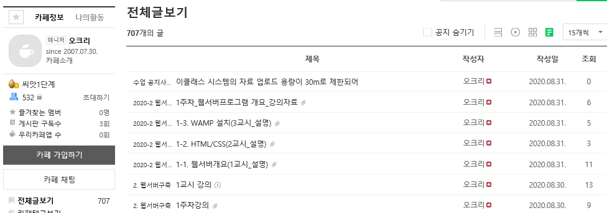
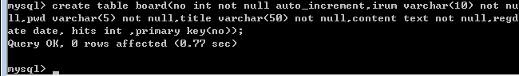
1. 게시판 글 등록
34. 게시판 글 등록
1. 게시판 개요
1) 게시판에 글쓰기를 하여 내용을 DB에 저장
2) 목록보기를 통해 전체 게시판의 글들을 페이지에 맞게 화면에 표시
3) 특정 목록의 글을 클릭하면 상세내용이 표시되도록 함
설명1) Sample 데이터베이스에 게시판을 위한 ‘board’테이블 생성
필드명 | 타입 | 자릿수 | 비고
no | Int | Auto_increment | not null, 기본 키 화면에 게시판 글 번호 표시(자동 발번)
irum | Varchar | 10 | 작성자 이름
pwd | Varchar | 5 | 작성 글 비밀번호(수정/삭제시 본인확인 위해 사용)
title | Varchar | 50 | Not null, 게시판 제목
contents | Text |  | Not null, 글 내용작성
regdate | Date |  | 글 등록일자로써 현재일자를 삽입
hits | int |  | 해당 글의 조회 숫자

Slide 4
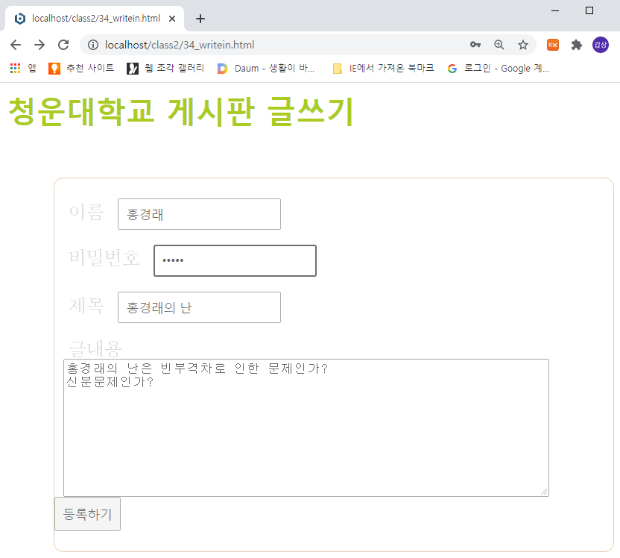
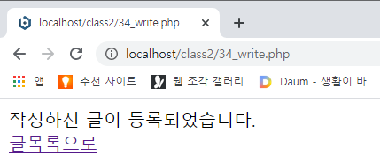
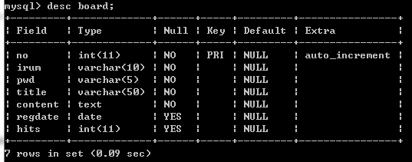
1. 게시판 글 등록
34. 게시판 글 등록
설명2) 글쓰기 폼 작성 후 DB에 저장
1) 글쓰기 폼 – 34_writein.html
2) 해당 글을 저장 처리하기 위한 작업 – 34_write.php
전체 게시판 목록이 표시되는 곳으로 이동

Slide 5
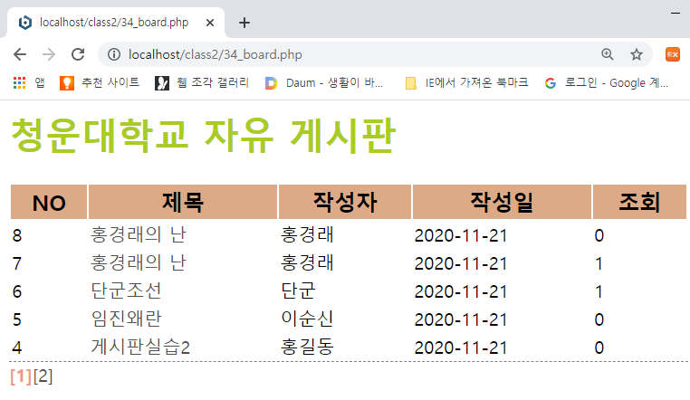
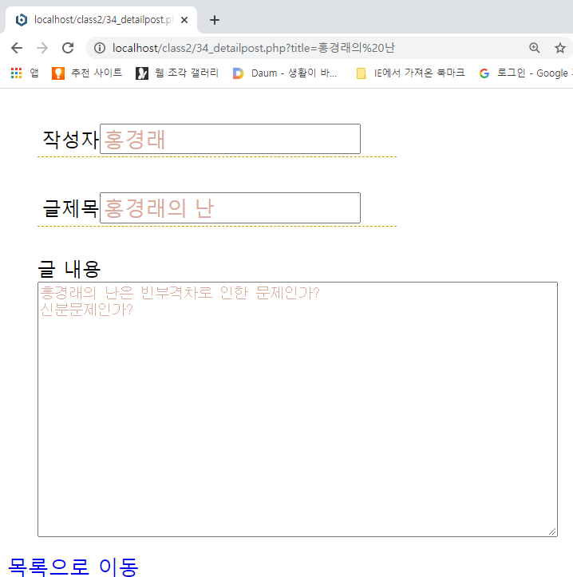
1. 게시판 글 등록
34. 게시판 글 등록
설명3) 게시판 목록 처리 및 게시판 내용 상세보기
게시판 전체목록페이지
게시판 내용 상세보기

Slide 6
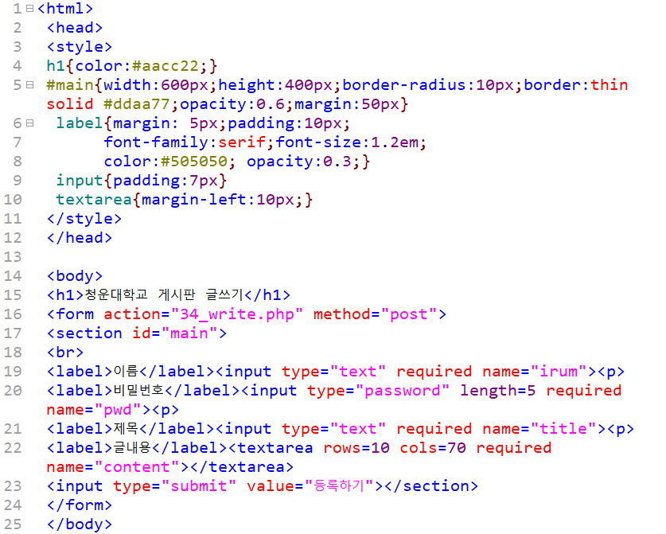
1. 게시판 글 등록
34. 게시판 글 등록
코드1-1. 게시판에 글을 쓰는 폼 작업
34_writein.html
스타일 시트 지정 – margin, padding값을 변경하여
화면 배치를 추후에 보기 좋게 조정하도록 한다.
데이터를 저장하기 위한 작업파일 기술

Slide 7
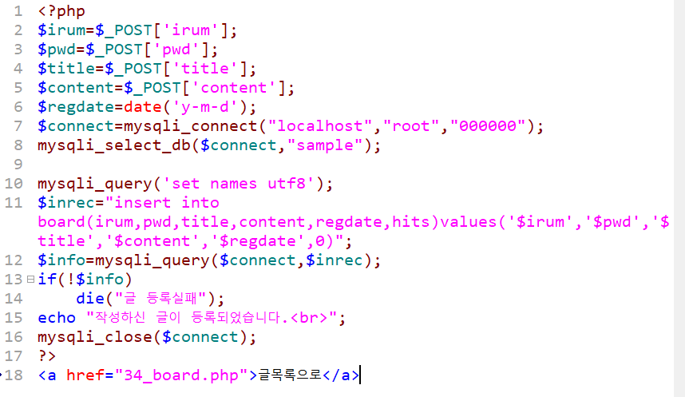
1. 게시판 글 등록
34. 게시판 글 등록
코드1-2. 작성한 글을 board 테이블에 저장하는 작업
1) insert 문을 이용한 레코드를 입력 - 약간 다른 것은 글쓰기에 없던 작성일자, 글 번호 등을 어떻게 처리할 것인지 그것만 조금 신경 써주면 된다. 글 번호는 테이블 작성시 auto_increment로 지정하여 DB생성
34_write.php
현재 시스템날짜를 regdate에 할당
필드명을 기술해주지 않으니까 자꾸 쿼리가 제대로 실행되지 않을 수 있다. 아마도 번호(no) ’필드는 자동으로 할당되어 우리가 입력하지 않으니까 sql 입장에서는 모든 필드가 아니라고 생각할 수 있음. 우리가 입력하는 값들은 이런 필드에 대입된다고 다양한 방법으로 표시하였다.
34_board.php 글 목록으로 이동

Slide 8
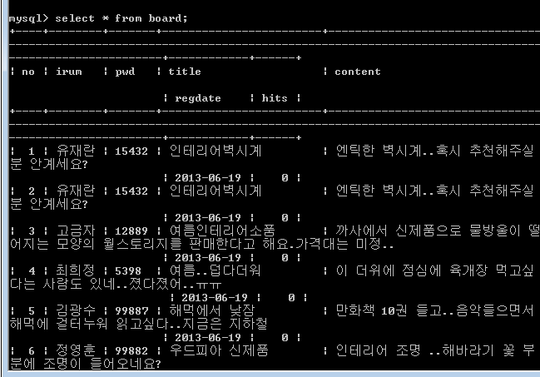
1. 게시판 글 등록
34. 게시판 글 등록
코드1-3. 작성한 글을 board 테이블에 저장 내용 확인
board 테이블
위와 같은 방법으로 모든 작업이 성공적으로 이뤄졌다면, 여러 개의 데이터를 등록해줍니다. 전체 게시목록 표시할 때 꼭 필요
이렇게 번호가 자동으로 생성 된다.

Slide 9
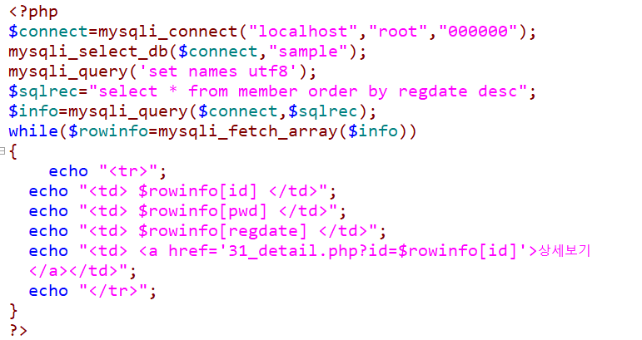
2. 게시판 목록 표시
35. 게시판 목록표시
2. 게시판 전체 목록 표시
1) Board테이블의 모든 목록을 화면에 표시
2) 특정 목록을 클릭하면 글 내용이 상세하게 표시되도록 함
3) 게시판 목록이 많아질 경우 페이지 별로 나누어 표시
설명1) 전체목록 표시하는 코드 작업
34_board.php
최근 글이 먼저 보이도록 글 번호 역순정렬
연관배열로 처리

Slide 10
2. 게시판 목록 표시
35. 게시판 목록표시
설명2) 특정 목록 클릭하면 상세내용 표시되고 조회수 업데이트 하는 코드작업
게시판에서 사용자가 제목을 클릭하면 해당 제목의 글 내용이 화면에 상세하게 표시되도록 함
34_board.php
게시판 내용 상세보기
34_detailpost.php
클릭하면 34_board.php로 이동.. 이때 34_board.php로 단순히 돌아오는 것이 아니라 DB가 reload 되어 조회수가 바뀌어야 한다.

Slide 11
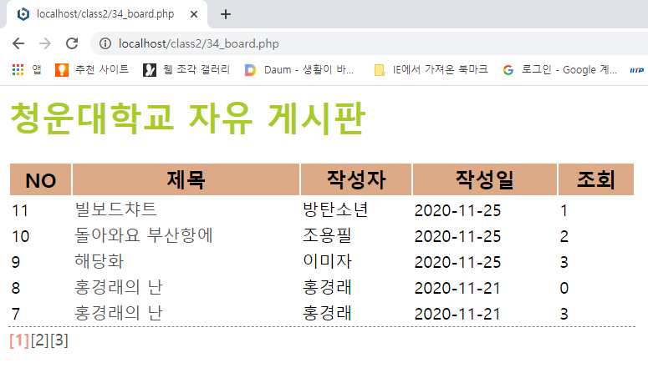
2. 게시판 목록 표시
35. 게시판 목록표시
설명3) 특정 목록 클릭하면 상세내용 표시되고 조회수 업데이트 하는 코드작업
조회수 변동이 확인된다.

Slide 12
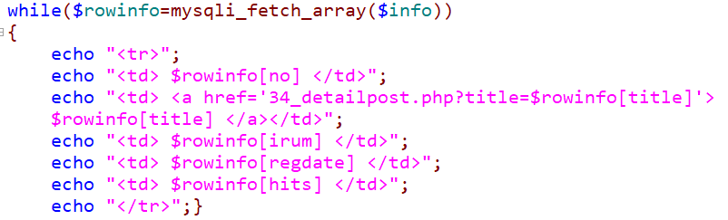
2. 게시판 목록 표시
35. 게시판 목록표시
코드1-1. 34_board.php에서 해당 제목을 클릭하면 상세 화면을 보여줘야 한다. 따라서, 34_board.php에서 아래그림처럼 수정한다.
34_board.php
연관배열로 처리
타이틀에 하이퍼링크를 걸고 사용자가 클릭하면 현재 타이틀 값이 넘어가도록 기술한다.

Slide 13
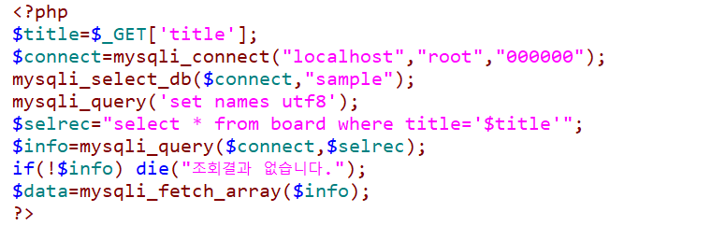
2. 게시판 목록 표시
35. 게시판 목록표시
코드1-2. 해당 제목에 대한 상세내용 코딩-34_detailpost.php
34_detailpost.php
넘어온 title값을 받아서 조회하는 작업 수행
조회결과 1행만 가져올 것이므로 $data가 이들 정보의 리소스를 저장하게 된다.

Slide 14
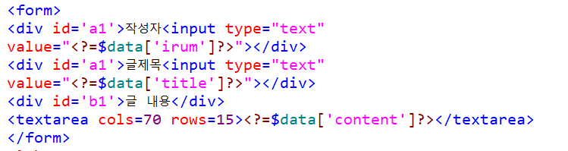
2. 게시판 목록 표시
35. 게시판 목록표시
코드1-2. 상세 화면 보여주는 폼을 구성- 34_detailpost.php
Data배열변수의 값을 하나하나 화면에 표시
34_detailpost.php
<? … ?> php 코드를 삽입
고려사항) textarea에 value속성 똑같이 사용하면 결과가 나오지 않는다.
textarea설정하고 그 다음 별도로 따로 기술해줘야 원하는 결과가 나타나게 된다.

Slide 15
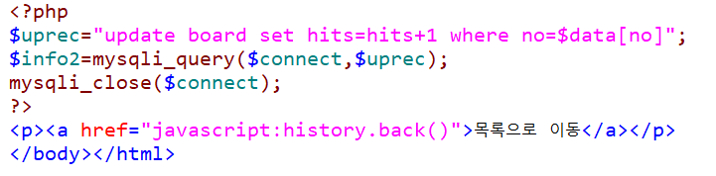

2. 게시판 목록 표시
35. 게시판 목록표시
코드1-3. 조회수 카운트를 증가 시켜주는 코드 삽입- 34_detailpost.php
해당 제목을 클릭했다는 것은 조회했다는 의미이다.
board테이블의 hits필드에 1증가한 값을 적용시켜야 한다.
목록으로 이동하게 되면 방금 hits값 변동된 결과가 나타난다. 따라서, reload위해서 history.back() 대신에 34_board.php를 써야 한다.

Slide 16
2교시 : 게시판 프로그램
3.
게시판 – 페이지 설정

Slide 17
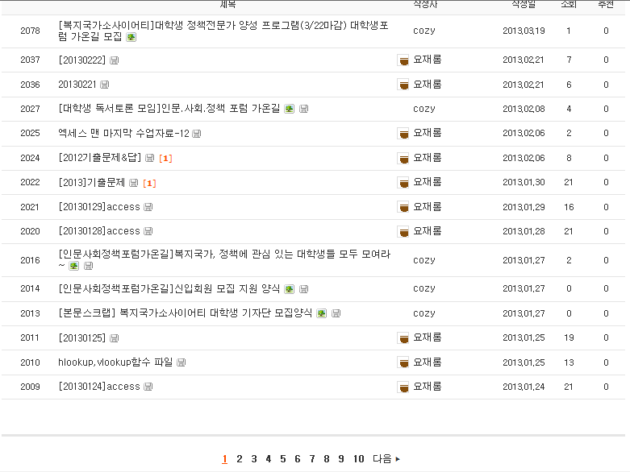
3. 게시판 페이지 설정
36. 게시판 페이지 설정
3. 게시판 전체 목록에 페이지 지정
게시판의 글 목록이 많을 경우 페이지단위로 나누어 표시
34_board.php
한 페이지당 보여줄 글 목록 수 이 카페는 15개이나,
우리는 5개로 실습을 진행한다.
현재 1페이지 내용이고, 딱 15개만 보인다.
한 화면에 보여줄 페이지 개수, 여기는 10개까지 보여준다.
우리는 3개의 블록을 하나의 페이지 블럭에 보이도록 한다.

Slide 18
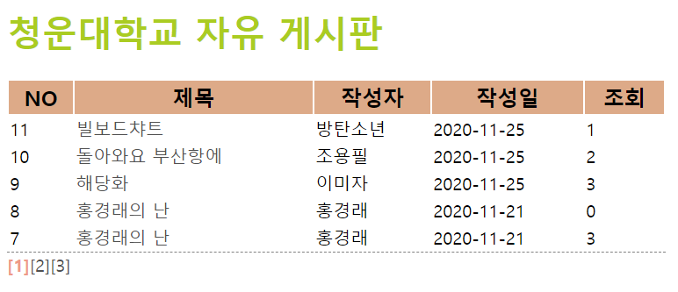
3. 게시판 페이지 설정
36. 게시판 페이지 설정
3. 게시판 전체 목록에 페이지 지정
앞서 게시판 캡처 화면을 보면서 고려할 사항
1.우리 게시판은 한 페이지에 몇 개 글을 표시하도록 할 것인가? ➔ 5개
2.한 화면에 몇 페이지를 보여줄 것인가 ? ➔ 3개
3.그럼, 우리 게시판 목록은 몇 페이지까지 나올까? ➔ 30개 이상 입력
4.어떻게 페이지별로 첫 행을 인식하여 표시하게 할까? ➔ 알고리즘 구성
설명1) 한 페이지에 게시판 목록 표시하는 작업
34_board.php
페이지의 첫 행 MySQL은 내부적으로 첫 행을
0부터 카운트하는 것이다.
1 페이지에 5개 글 목록이 보여지도록 한다.

Slide 19
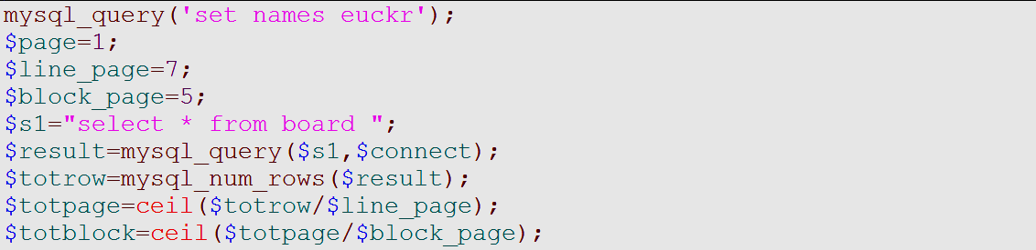
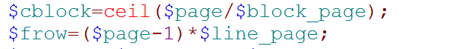
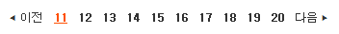
3. 게시판 페이지 설정
36. 게시판 페이지 설정
처음 게시판에 들어가면 현재 페이지는 1페이지가 되어야 한다.
한 페이지당 7개 글 목록 표시(우리는 5개로 정의)
한 화면당 5 페이지를 보여주도록 설정(우리는 3페이지로 정의)
전체 글목록 개수를 알아내기 위한 작업
$totrow에 전체 글목록 개수(즉, 행 개수) 가 저장
ceil함수 : 소수점 이하의 값이 나오면 무조건 몫을 값에 +1을 추가한다.
$totpage- 전체 행을 7개씩 나누면 총 몇 페이지인지 나온다. 참고로 ceil함수는 만일 전체 글이 50개인 경우 7개로 나누면 7.1 로 결과가 나온다. 그럼, 7.1페이지는 없으므로, 8페이지가 만들어져야 한다. ceil은 올림 함수로 처리한 것이다.
2) $totblock – 한 화면에 5개씩 표시하기로 할 건데 몇 개 블록까지 만들어지는지 보여주는 것이다.
3) $cblock – 현재 페이지가 몇 번째 페이지 블록에 속하는지를 계산 한다.
4) $frow – mysql은 처음 행을 내부적으로 0행부터 시작한다. 매 페이지마다 첫 행 번호를 계산하는 변수이다.
$block_page=10
제1페이지블록 만일 3페이지라면 1블록,
11페이지면 2블록
$block_page=10
제2페이지블록

Slide 20
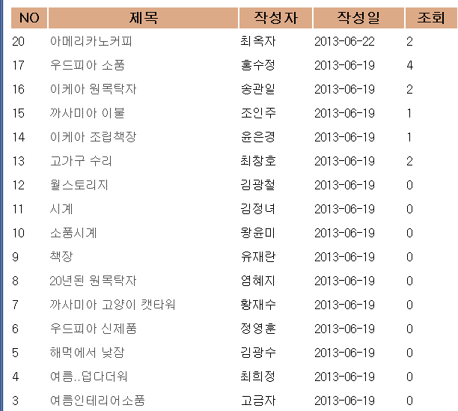
3. 게시판 페이지 설정
36. 게시판 페이지 설정
0
1
6
7
1 페이지
$frow=($page-1)*$line_page;
13
2 페이지
예) 현재 2 페이지를 표시할 경우 =(2-1)*한 페이지당 글 목록 개수 7 = 7이 나온다. (2-1)*7=7
그럼 mysql 내부적으로 보면 7은 8번째 행 즉, 글 번호 11 시계가 2페이지 처음에 나타나는 행이 되는 것이다.

Slide 21
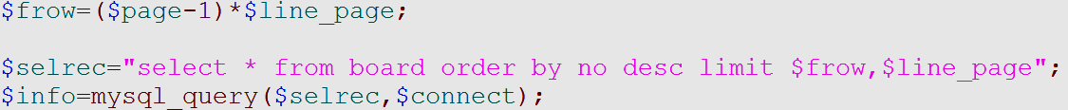
3. 게시판 페이지 설정
36. 게시판 페이지 설정
현재 페이지가 몇 번째 블록에 들어 있는지를 계산
기존의 select문을 약간 수정하여 추가한다. 왜냐하면, 해당 페이지의 첫 행 부터 7개 목록만 한 페이지에 보여주도록 해야 하니까 제한을 걸기 위해 limit를 써주어서 첫 행부터,7개까지 라고 표시해준다.

Slide 22
3. 게시판 페이지 설정
36. 게시판 페이지 설정
설명2) 페이지 링크 거는 작업 -34_board.php파일에서 코드를 추가 수정한다.
하단에 페이지번호를 표시하고 이들 페이지 번호를 클릭하면 해당 글 목록이 표시되는 작업
마지막 페이지가 전체 페이지 수 보다 작으면 “다음” 링크가 표시, 현재 블록이 처음 페이지 블록이 아니면 “이전”링크표시
처음페이지
1블록 마지막 페이지
처음페이지
2블록 마지막 페이지
예를 들어 “다음”을 클릭하면 현재블록이 1이라면 2블록이 되어야 하므로 현재블록+1 , 그리고 한 블록당 10페이지가 표시되어야 하니까 (현재블록+1)*10 그러면, 20페이지까지 표시 이번에는 반대로, 현재 블록이 1블록보다 큰 경우에는 “이전”링크가 표시된다. ‘이전’이면 현재블록 바로 전 이므로 현재블록-1, 역시 한 블록당 10페이지가 표시되므로, (현재블록-1)*10 하면, 10페이지까지 표시가 된다.
꼭 필요한 내용
처음페이지=((현재블록-1)*블록당 페이지수)+1
마지막 페이지=( 총 페이지수, 현재블록*블록당 페이지수) 중 작은 값을 계산
다음버튼 링크 페이지=현재블록+1*블록당 페이지수
이전버튼링크 페이지=현재블록-1*블록당 페이지수
$fpage=(($cblock-1)*$block_page)+1;
$lpage=min($totpage,$cblock*$block_page);
$prvblock=($cblock-1)*$block_page;
$nxtblock=($cblock+1)*$block_page;

Slide 23
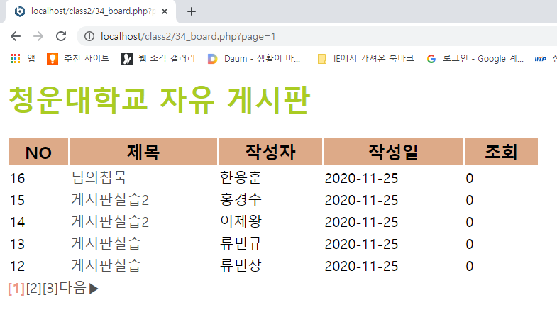
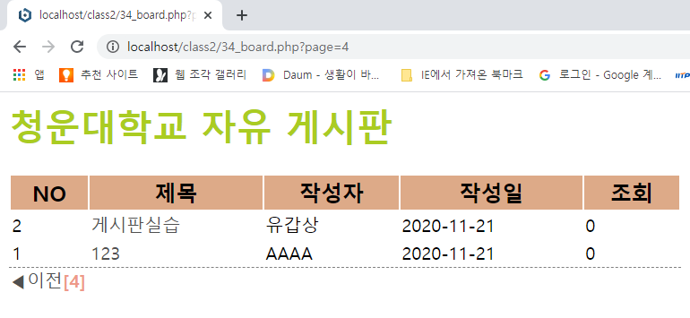
3. 게시판 페이지 설정
36. 게시판 페이지 설정
하단에 페이지번호를 표시하고 이들 페이지 번호를 클릭하면 해당 글 목록이 표시되는 작업

Slide 24
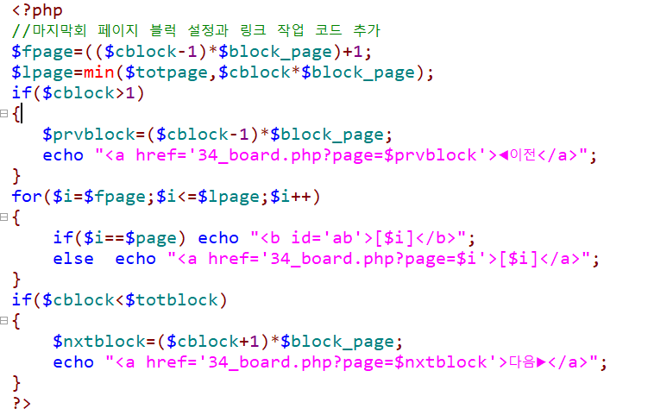
3. 게시판 페이지 설정
36. 게시판 페이지 설정
34_board.php 페이지 링크 위해 맨 마지막에 이렇게 추가를 합니다.
34_board.php
처음페이지=((현재블록-1)*블록당 페이지수)+1
마지막 페이지=( 총 페이지수, 현재블록*블록당 페이지수) 중 작은 값을 계산
이전버튼 링크 페이지=현재블록-1*블록당 페이지수
한 블록당 페이지번호 표시하고 링크설정 예) [1][2]----[10]
다음버튼 링크 페이지=현재블록+1*블록당 페이지수

Slide 25
3교시 : 프로그램 실습
4.
게시판 프로그램 실습

Slide 26
4. 게시판 작성 실습(1)
1) 게시판 입력화면
실습1) 게시판 입력 폼을 디자인 한다.
<html>
<head>
<style>
h1{color:#aacc22;}
#main{width:600px;height:400px;border-radius:10px;border:thin solid #ddaa77;opacity:0.6;margin:50px}
label{margin: 5px;padding:10px;
font-family:serif;font-size:1.2em;
color:#505050; opacity:0.3;}
input{padding:7px}
textarea{margin-left:10px;}
</style>
</head>
<body>
<h1>청운대학교 게시판 글쓰기</h1>
<form action="34_write.php" method="post">
<section id="main">
<br>
<label>이름</label><input type="text" required name="irum"><p>
<label>비밀번호</label><input type="password" length=5 required name="pwd"><p>
<label>제목</label><input type="text" required name="title"><p>
<label>글내용</label><textarea rows=10 cols=70 required name="content"></textarea>
<input type="submit" value="등록하기"></section>
</form>
</body>
</html>
34_writein.html

Slide 27
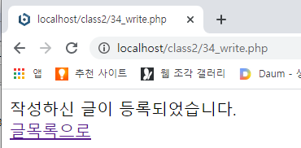
4. 게시판 작성 실습(2)
2) 게시판 자료 DB입력
실습2) 폼에서 입력한 내용을 board 테이블에 인서트 한다.
<?php
$irum=$_POST['irum'];
$pwd=$_POST['pwd'];
$title=$_POST['title'];
$content=$_POST['content'];
$regdate=date('y-m-d');
$connect=mysqli_connect("localhost","root","000000");
mysqli_select_db($connect,"sample");
mysqli_query('set names utf8');
$inrec="insert into board(irum,pwd,title,content,regdate,hits)values('$irum','$pwd','$title','$content','$regdate',0)";
$info=mysqli_query($connect,$inrec);
if(!$info)
die("글 등록실패");
echo "작성하신 글이 등록되었습니다.<br>";
mysqli_close($connect);
?>
<a href="34_board.php">글목록으로</a>
34_write.php

Slide 28
4. 게시판 작성 실습(3)
3) 게시판 목록 조회
실습3) 게시판 내용을 출력해 본다.
<style>
h1{color:#aacc22;}
table{width:600px;border-bottom:1px dashed #808080}
th{background:#ddaa88;font-size:1.2em;padding:3px;}
#data1{height:30px}
a{text-decoration:none;color:#505050}
a:hover{color:#ddaa88}
#ab{color:#ee9988}
</style>
<body>
<h1>청운대학교 자유 게시판 </h1>
<table><tr>
<th>NO</th><th>제목</th><th>작성자</th><th>작성일</th><th>조회</th>
</tr>
<?php
$connect=mysqli_connect("localhost","root","000000");
mysqli_select_db($connect,"sample");
mysqli_query('set names utf8');
//$page=1;
//페이지 정보 코드수정작업
if(empty($_GET['page'])){$page=1;}
else
{$page=$_GET['page'];}
$line_page=5;
$block_page=3;
$s1="select * from board";
$result=mysqli_query($s1,$connect);
$totrow=mysqli_num_rows($result);
$totpage=ceil($totrow/$line_page);
$totblock=ceil($totpage/$block_page);
$cblock=ceil($page/$block_page);
$frow=($page-1)*$line_page;
34_board.php(1)

Slide 29
4. 게시판 작성 실습(3)
3) 게시판 목록 조회
실습4) 게시판 내용을 출력해 본다.
$selrec="select * from board order by no desc limit $frow,$line_page";
$info=mysqli_query($selrec,$connect);
while($rowinfo=mysqli_fetch_array($info))
{
echo "<tr>";
echo "<td> $rowinfo[no] </td>";
echo "<td> <a href='34_detailpost.php?title=$rowinfo[title]'> $rowinfo[title] </a></td>";
echo "<td> $rowinfo[irum] </td>";
echo "<td> $rowinfo[regdate] </td>";
echo "<td> $rowinfo[hits] </td>";
echo "</tr>";}
mysqli_close($connect);
?>
</table></body>
<?php
// 페이지 블럭 설정과 링크 작업 코드 추가
$fpage=(($cblock-1)*$block_page)+1;
$lpage=min($totpage,$cblock*$block_page);
if($cblock>1)
{
$prvblock=($cblock-1)*$block_page;
echo "<a href='34_board.php?page=$prvblock'>◀이전</a>";
}
for($i=$fpage;$i<=$lpage;$i++)
{
if($i==$page) echo "<b id='ab'>[$i]</b>";
else echo "<a href='34_board.php?page=$i'>[$i]</a>";
}
if($cblock<$totblock)
{
$nxtblock=($cblock+1)*$block_page;
echo "<a href='34_board.php?page=$nxtblock'>다음▶</a>";
}
?>
34_board.php(2)

Slide 30
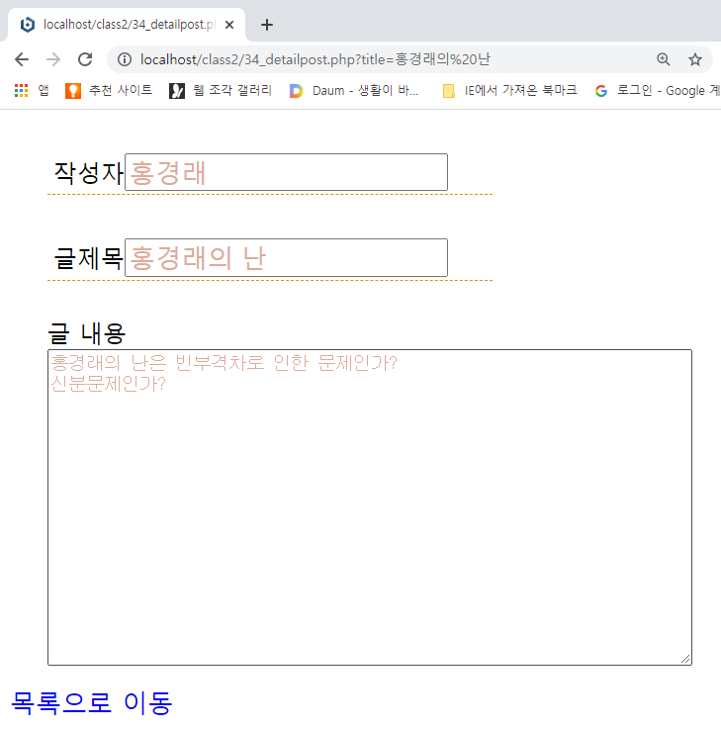
4. 게시판 작성 실습(4)
4) 게시판 상세조회
<style>
#a1{width:350px;border-bottom:1px dashed #cc9900;height:28px;margin:30px;padding:5px;font-size:1.2em}
#b1{margin-left:30px;font-size:1.2em}
textarea{margin-left:30px;color:#ddaa99;font-size:1.1em}
input{color:#ddaa99;font-size:1.1em}
a{text-decoration:none;font-size:1.3em}
a:hover{color:#ddaa88}
</style>
<?php
$title=$_GET['title'];
$connect=mysqli_connect("localhost","root","000000");
mysqli_select_db($connect,"sample");
mysqli_query('set names utf8');
$selrec="select * from board where title='$title'";
$info=mysqli_query($connect,$selrec);
if(!$info) die("조회결과 없습니다.");
$data=mysqli_fetch_array($info);
?>
<form>
<div id='a1'>작성자<input type="text" value="<?=$data['irum']?>"></div>
<div id='a1'>글제목<input type="text" value="<?=$data['title']?>"></div>
<div id='b1'>글 내용</div>
<textarea cols=70 rows=15><?=$data['content']?></textarea>
</form>
<?php
$uprec="update board set hits=hits+1 where no=$data[no]";
$info2=mysqli_query($connect,$uprec);
mysqli_close($connect);
?>
<p><a href="javascript:history.back()">목록으로 이동</a></p>
</body></html>
34_detailpost.php

Slide 31
과제물 제출 안내
1.
웹서버 구축 과제물 제출안내

Slide 32
2. 최종 결과물 제출 안내(2)
과제물 : 웹사이트 구축 문서제출 : ppt문서로 제출
웹사이트 구축 계획(안)을 근거로 하여 웹사이트 구축 설계서를 작성하여 본인이 직접 수행한
내용 위주로 문서를 작성하여 제출(PPT문서 7페이지 내외 작성)
1. 메뉴 구조 : 웹사이트 메뉴 구조도 작성
2. 화면구성 : 웹사이트 메인 페이지 디자인 내용(화면 구성)
3. DB 구축 : 최종 확정된 DB 테이블 스키마 설계서
4. 프로그램코드 : 프로그램 코드 작성(WAMP서버 활용) : 화면캡쳐하여 제출
5. 기타 참조 자료 : 기타 참조 자료
제출 일자 : 2020.12.13(일) 18:00
제출 내용 : 웹사이트 구축 설계서(ppt문서 7페이지 내외)
점수 부여 : (7점)

Slide 33
기말고사 안내
1.
웹서버 구축 기말고사안내

